Slide 1
ShineGym&Fit edzésterv és étrendösszeállító webalkalmazás
Készítette: Szabó Richárd és Híves Sebastian

Slide 3
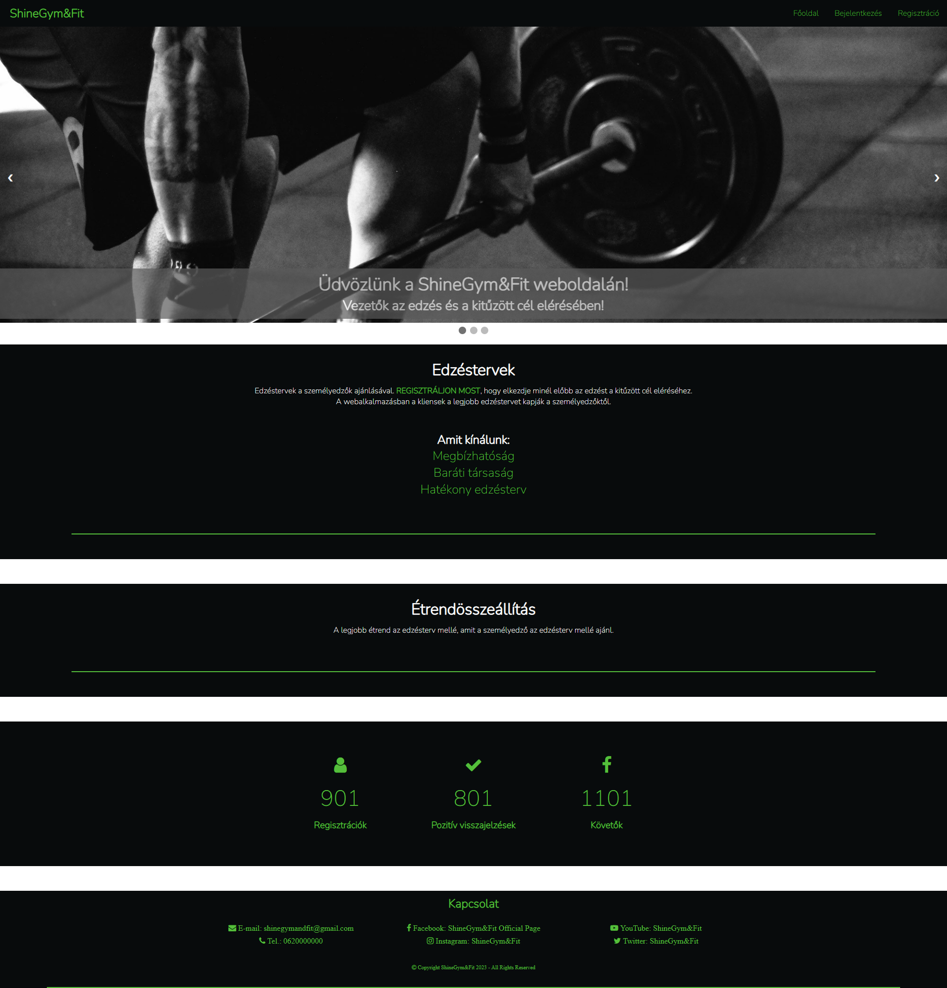
Főoldal

Slide 4
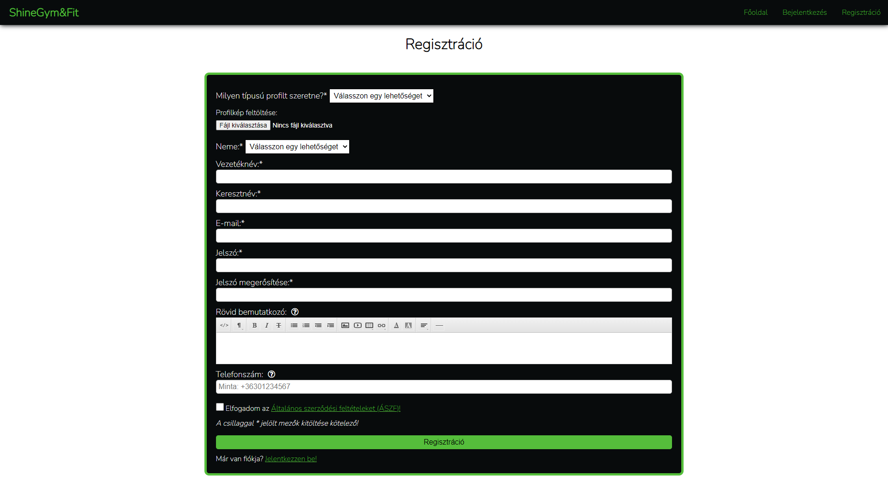
Regisztráció

Slide 5
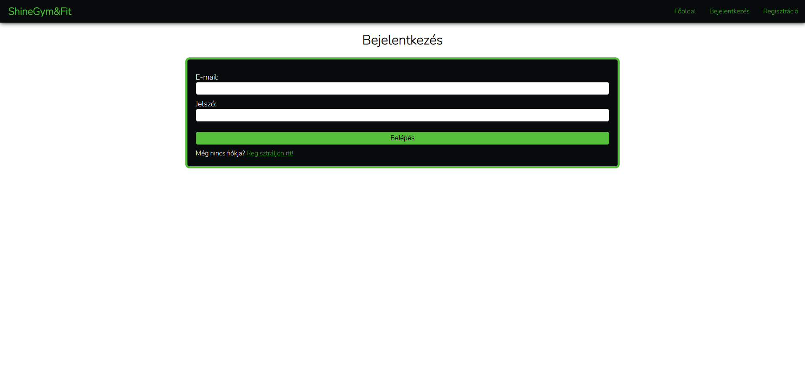
Bejelentkezés

Slide 6
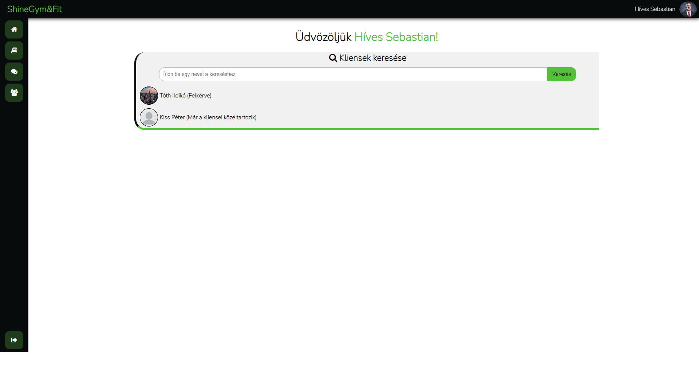
Kezdőlap

Slide 7
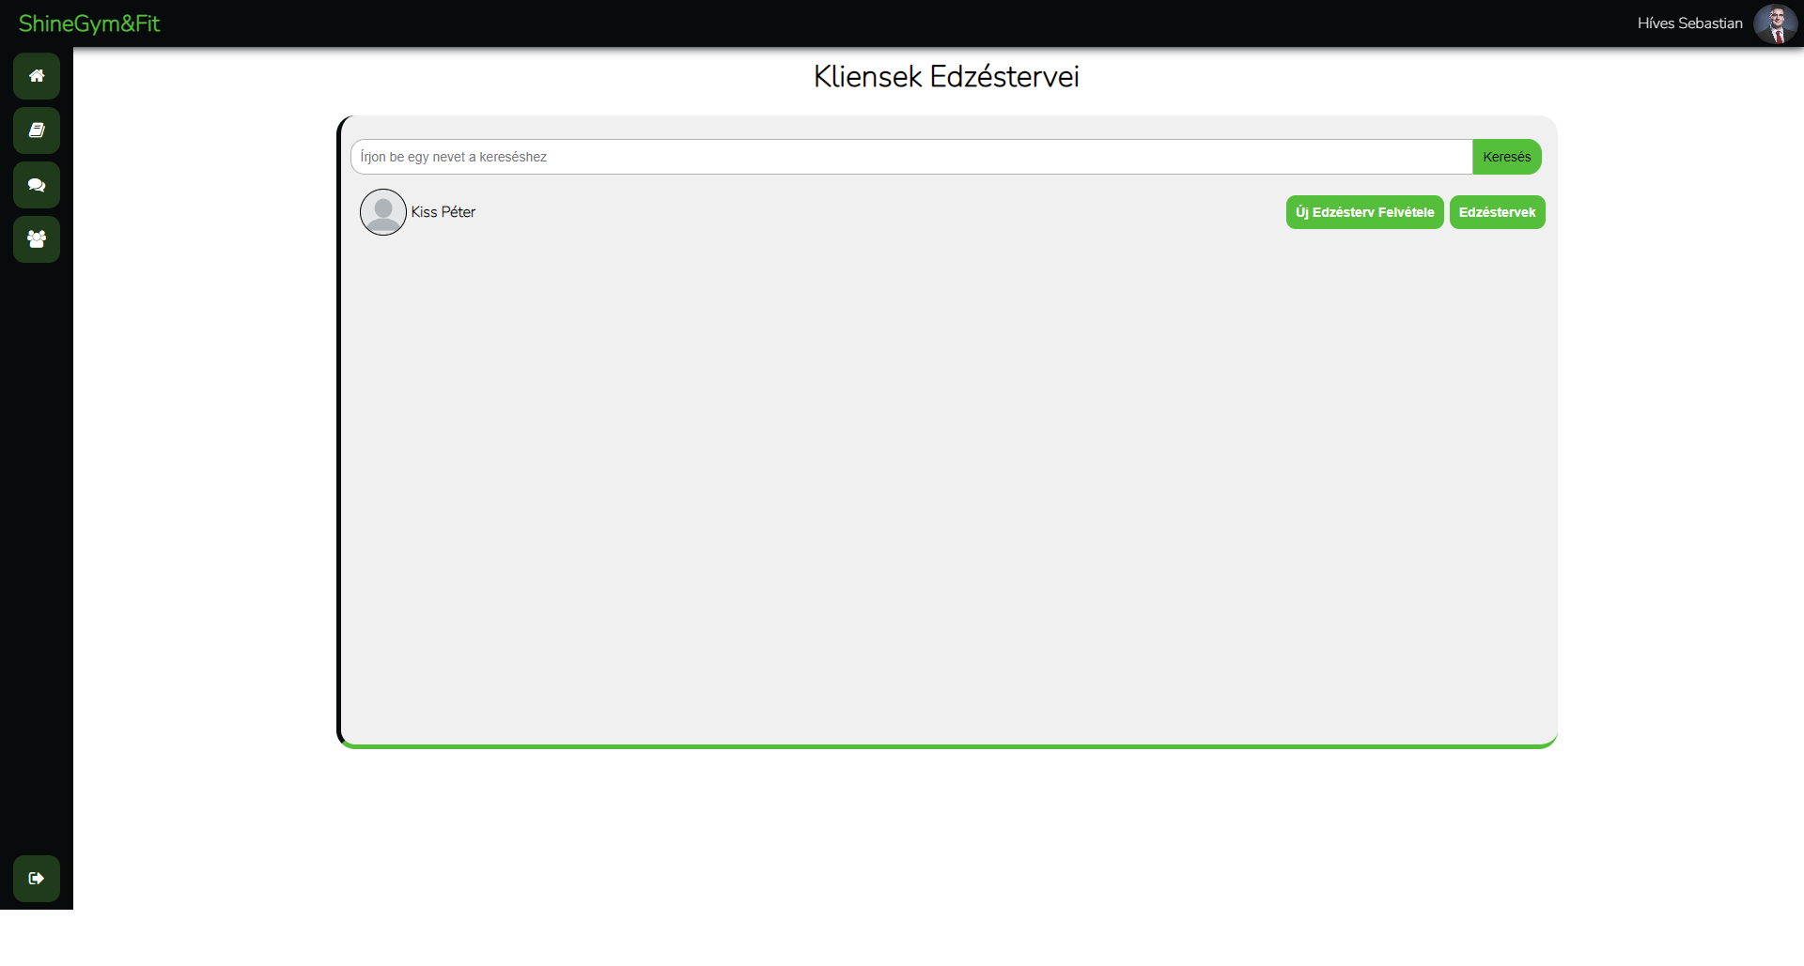
Edzéstervek

Slide 8
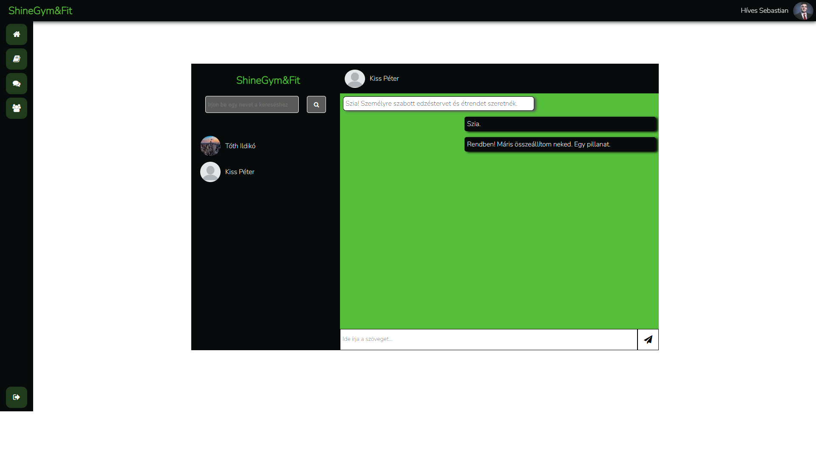
Chat

Slide 9
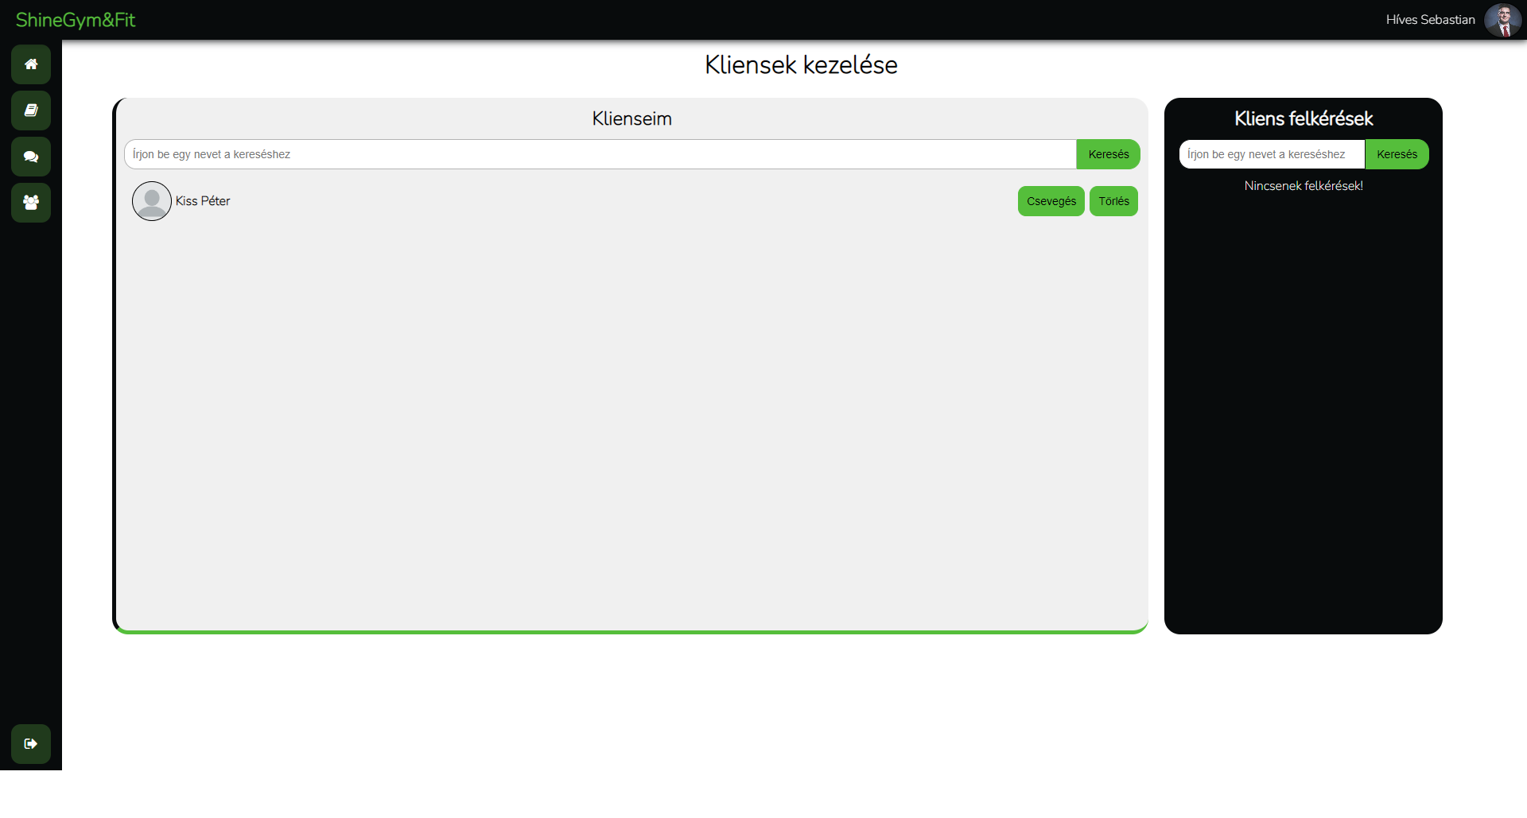
Kliensek/Edzők kezelése

